Slide 1
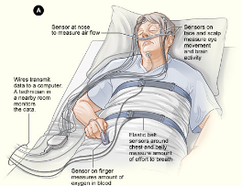
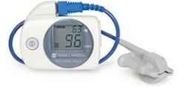
Papel de la saturación nocturna para priorizar el diagnóstico y tratamiento en pacientes con apneas obstructivas del sueño moderada y comorbilidad vascular
Pablo García Lovera, Cristina Muñoz Corroto, Laura Caballero Ballesteros, Miguel Ángel Mendoza Alarcón, Elena Lesaga López,
Nuria Feu, Bernabé Jurado Gámez
Objetivos
Determinar la precisión diagnóstica de la pusioximetría nocturna frente a la polisomnografía
Determinar esta precisión en los pacientes con AOS moderado y comorbilidad vascular
Material y métodos
123 pacientes entre 18 y 75 años derivados a la consulta por sospecha de AOS
Se recogieron factores de riesgo y comorbilidades cardiovasculares:
HTA, DM, DLP
Obesidad
FA de novo
Accidente cerebrovascular
Pulsioximetría nocturna (PN) y polisomnografía (PSG) simultánea
Se recogieron las variables:
  IAH
  ID3 e ID4
  SpO2 media
  T90
Se calculó la correlación entre las variables de la pusioximetría nocturna VS PSG
La r de Pearson
La precisión diagnóstica mediante la curva ROC
Se seleccionaron los pacientes con AOS moderado y 2 FR o comorbilidad vasculares

Slide 2
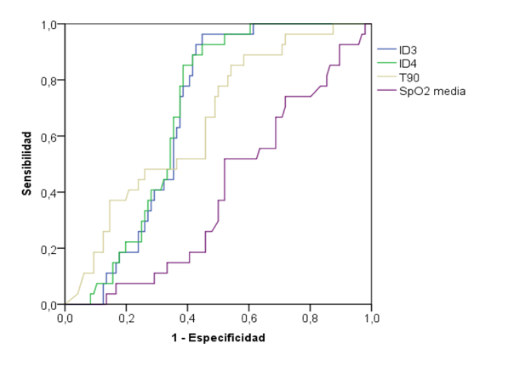
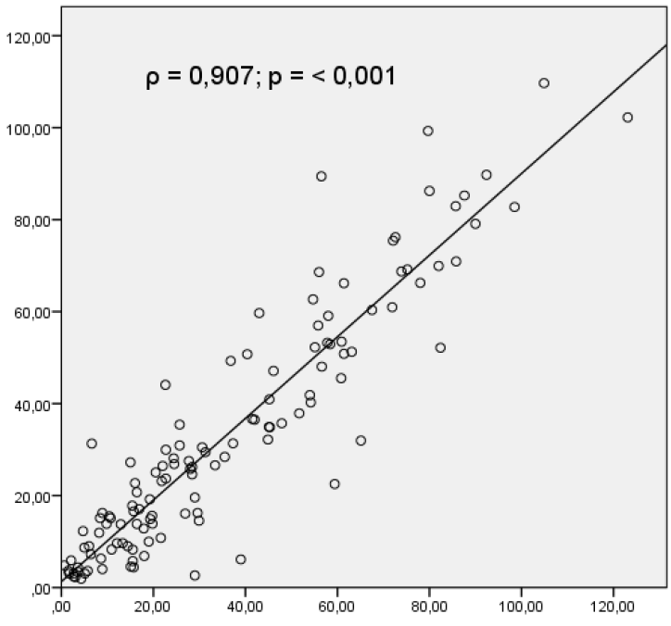

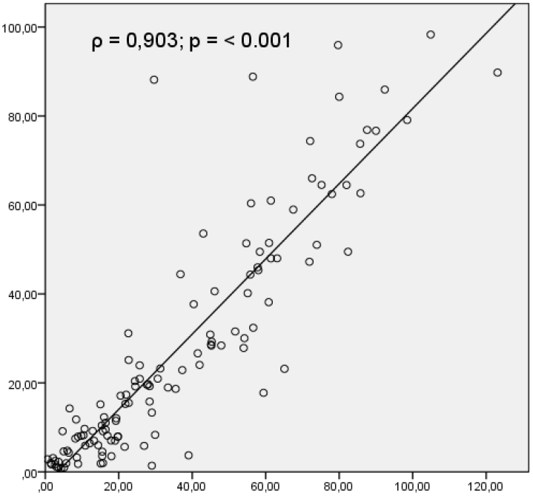
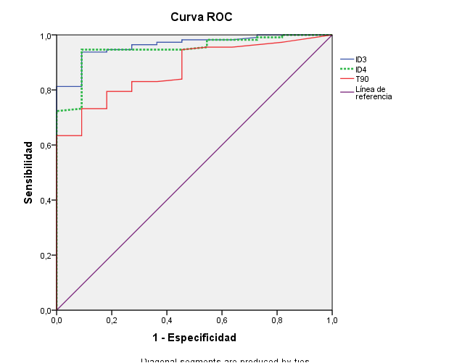
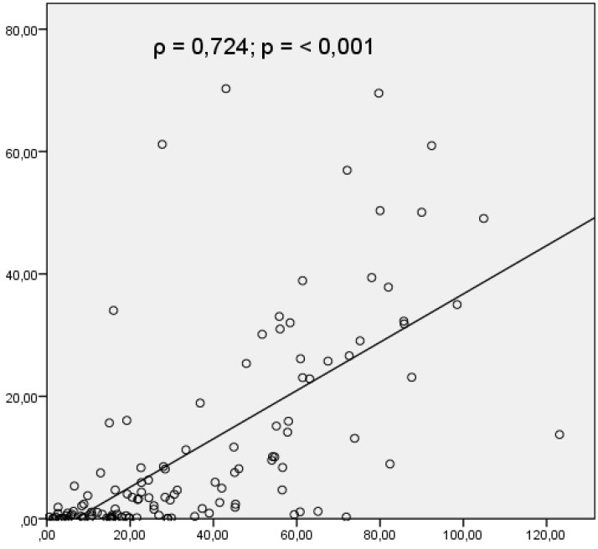
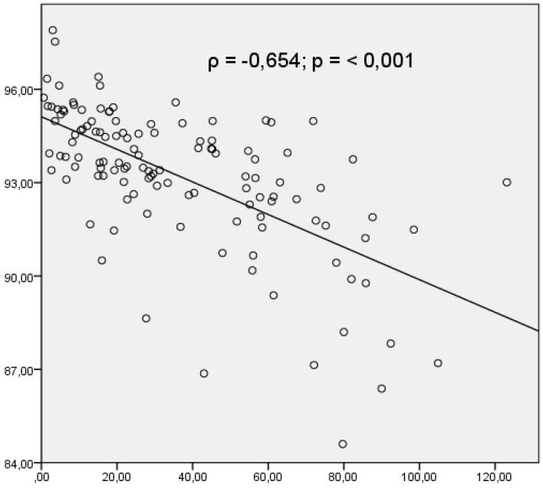
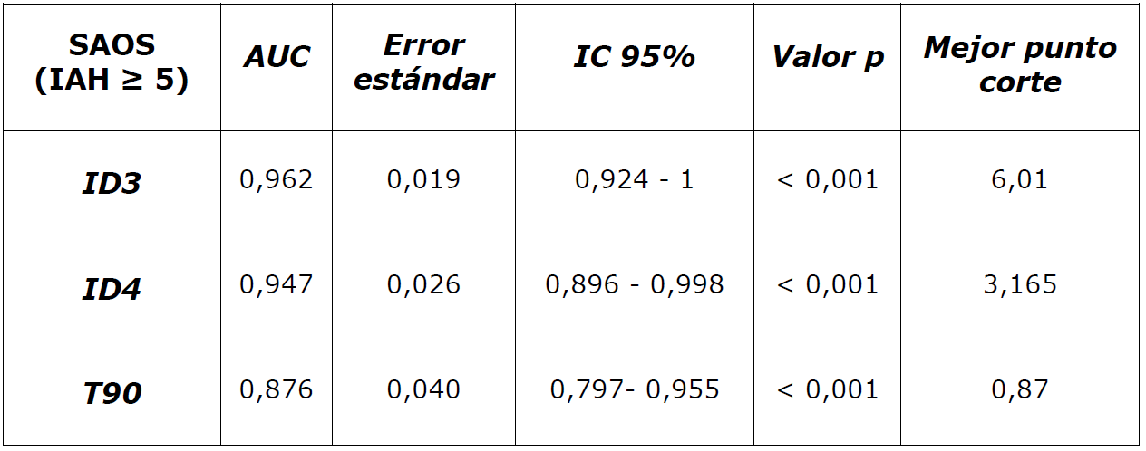
Resultados
Correlación importante entre ID3, ID4, T90 y SpO2 media de la pulsioximetría y la IAH de la polisomnografía
27 sujetos (22%) tuvieron un AOS de intensidad moderada y comorbilidad vascular. En este grupo se calculço también la precisión diagnóstica
En la curva de ROC se observó una gran sensibilidad y especificidad de la PN para el diagnóstico de AOS
ρ: 0,907; p: <0,001
ρ: 0,903; p: <0,001
ID3
ID4
Sensibilidad
IAH
IAH
ρ: 0,724; p: <0,001
ρ: -0,654; p: <0,001
AUC ID4 = 0,687 (IC 95% = 0,597-0,777) AUC ID3 = 0,679 (IC 95% = 0,589-079)
1 - Especificidad
SpO₂
media
Conclusiones
T90
La pulsioximetría presenta muy buena correlación con la PSG pero en dicho grupo seleccionado no muestra una optima precisión diagnóstica
IAH
IAH

